Slide 1
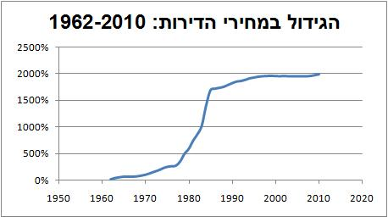
תנועה
מבוא לגרפים קוויים

Slide 2
שיא העולם בריצת 100 מ'
הגרף הוצג כבר ביחידת המהירות – התפתחות המהירות הממוצעת בשיא העולם בריצת 100 מטרים במהלך הזמן.
חשוב להדגיש כי הנקודות הן העובדות.
הקו עצמו איננו מבוסס על נתונים, וייתכן שהוא שגוי פה ושם, אך הוא מדגיש מגמות.
האם נוכל להסיק מהגרף על קצב השינוי?

Slide 3
עקומות גדילה
את עקומות הגדילה מפרסם משרד הבריאות.
מה ניתן ללמוד מהעקומות?
אפשר להוציא נתונים מספריים – גובה עבור גיל מסוים או גיל עבור גובה מסוים.
אפשר לזהות מגמות וגם שינויים במגמות, כגון תקופות של שינויים מהירים בגובה ובמשקל לעומת תקופות של שינויים אטיים יותר.
עקומות הגדילה הן דוגמא לגרף קווי, בו התצוגה רציפה, להבדיל למשל מהגרף של שיאי ריצה שבנוי מחיבור של נקודות בדידות.
"

Slide 4
"
נעקוב אחר התפתחות הגובה של בת שגובהה ממוצע. הגרף שמתאר את גובהה הוא הגרף האמצעי.
רשמו את הגובה של הבת בגיל 5 ובגיל 19:
רשמו באיזה גיל גובה הבת הוא 150 ס"מ:
הגרף העליון מציג את הגובה המינימלי של בנות "האלפיון העליון". רשמו לאיזה גובה הן מגיעות בגיל 19:
נבחין עתה בין שלוש תקופות. בכל תקופה אופי הגדילה שונה. תארו מילולית מהו אופי הגדילה בכל תקופה (עשו זאת רק בעבור הגרף האמצעי המייצג ממוצע):
תקופה א (5-12):
תקופה ב (12-16):
תקופה ג (16-19):

Slide 5
הגובה בתחילת המדידה וסיומה:
בגיל 5 110 ס"מ
בגיל 19 163 ס"מ
הבת מגיעה לגובה 150 ס"מ בגיל 11 שנים ו- 9 חודשים.
גובהן של בנות האלפיון העליון הוא מ- 183 ס"מ ומעלה.
אופי הגדילה בכל תקופה:
תקופה א (5-12): הגובה גדל בקצב קבוע למדי. זאת אנו לומדים מכך שהגרף הוא כמעט ישר.
תקופה ב (12-16): הגובה גדל, אך קצב הגידול הולך ומתמתן. זאת אנו לומדים מכך שהתלילות של הגרף הולכת וקטנה, הגרף נעשה פחות ופחות משופע.
תקופה ג (16-19): הגובה כמעט אינו גדל. הגרף אינו נראה משופע, והוא מקביל לציר הזמן (אגב, בגרפים של האחוזונים הנמוכים יש גידול מתון ביותר).

Slide 6
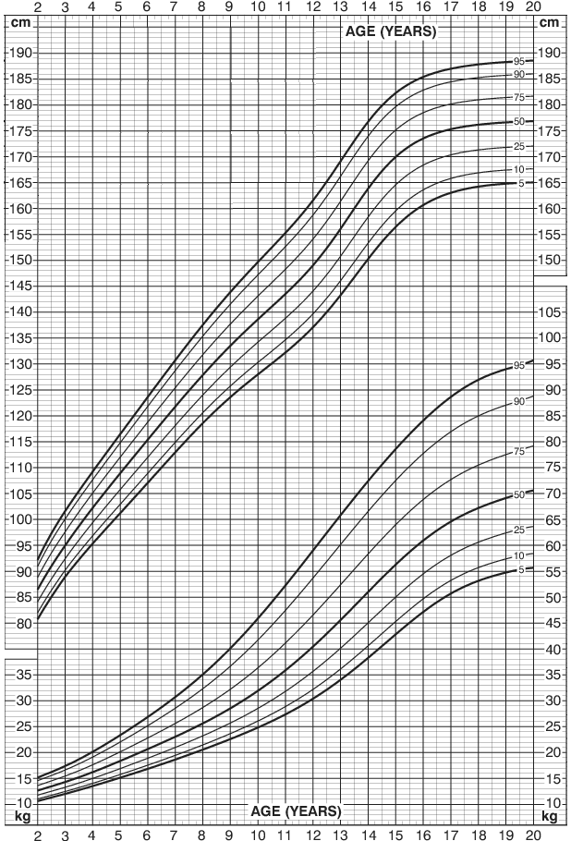
נתבונן בעקומות גדילה נוספות, הפעם של בנים:
מהי המסה של בן ממוצע בגיל 17?
65 ק"ג
מתוך התבוננות בשתי קבוצות הגרפים, העריכו אם צפוי שהבנים ימשיכו לגבוה אחרי גיל 20, ואם המסה שלהם צפויה להמשיך לגדול אחרי גיל 20. הסבירו את הדברים תוך הסתמכות על הגרפים:
  גרפי הגובה מעידים על ירידה משמעותית בשיפוע גרף הגובה לקראת גיל 20. הדבר מעיד על מגמה של שמירה על גובה. הגרף האמצעי נהיה כמעט אופקי.
  גרפי המסה מעידים על מגמה של גידול בכל השנים שמתוארות בגרף. הדבר מעיד שבגיל 20 הבנים נמצאים במגמה של גידול במסה.
  השאלה הזאת מלמדת אותנו ששיפוע הגרף מצביע על מגמה ברגע מסוים

Slide 7
מזג האוויר
לפנינו גרף קווי שמתאר את הטמפרטורה במהלך שבוע אחד בתחנה המטאורולוגית ירושמיים, בשכונת ניות שבירושלים.
הטמפרטורה הנמוכה ביותר - התבוננו בגרף והשלימו את המשפט הבא:
הטמפרטורה הנמוכה ביותר בשבוע הייתה ____ מעלות.
היא נמדדה ביום בשעה בערך.
הטמפרטורה הגבוהה ביותר - התבוננו בגרף והשלימו את המשפט הבא:
הטמפרטורה הגבוהה ביותר בשבוע הייתה כ-____ מעלות.
היא נמדדה ביום בשעה בערך.
הטמפרטורה ביום שלישי (29/11) בשעה 1200 בצהריים הייתה כ- מעלות.
השלימו את המשפט:
עד כמה שהגרף מאפשר לברר, הטמפרטורה הייתה 12 מעלות פעמים בשבוע.
רשמו את הטמפרטורה בחצות הלילה בכל אחד מן הלילות (מעוגלת למספר שלם):
ציינו ארבעה פרקי זמן במהלך השבוע שבהם השינוי בטמפרטורה היה חד במיוחד.

Slide 8
מזג האוויר
לפנינו גרף קווי שמתאר את הטמפרטורה במהלך שבוע אחד בתחנה המטאורולוגית ירושמיים, בשכונת ניות שבירושלים.
הטמפרטורה הנמוכה ביותר בשבוע הייתה 4 מעלות.
היא נמדדה ביום שני בשעה 05:00 לערך.
ב. הטמפרטורה הגבוהה ביותר בשבוע הייתה מעט יותר מ- 15 מעלות.
היא נמדדה ביום חמישי בשעה 11:00 לערך.
ג. הטמפרטורה ביום שלישי (29/11) בשעה 12:00 הייתה כ- 13 מעלות.
ד. עד כמה שהגרף מאפשר לברר, הטמפרטורה הייתה 12 מעלות 14 פעמים בשבוע. בכל יממה, הגרף חתך הגרף את קו ה-12 מעלות פעמיים – פעם בעלייה ופעם בירידה.
ה. הטמפרטורות היו בסביבות 9, 9, 7, 6, 6, 6 ו-7 מעלות
ו. לקראת עלות השחר של שבת, ראשון, שני ושלישי, הגרף נראה אנכי למדי. זה מעיד על עלייה מהירה בטמפרטורה.

Slide 9
נחזור לשאלת הטמפטורה הגבוהה ביותר במהלך השבוע. התבוננו בטבלה, שמציגה מדידות שנעשו בכל עשר דקות. ממדידות כאלה נוצר הגרף. המדידות מתארות את הטמפרטורה ביום חמישי (24/11), בין השעות 08:50 ל-15:50. היעזרו בטבלה כדי להשלים את המשפטים הבאים:
הטמפרטורה הגבוהה ביותר ביום זה הייתה מעלות
היא נמדדה בשעה .
האם התשובה בסעיף שהתקבלה מעיון בטבלה זהה לזו שהתקבלה מהתבוננות בגרף? אם לא, בכמה התשובות נבדלות זו מזו? השלימו את המשפטים הבאים:
הפער בין שתי הערכות הטמפרטורה היה מעלות.
הפער בהערכות הזמנים שבהן התקבלה הטמפרטורה המרבית בשתי הדרכים היה מעלות.
איזו משתי ההערכות נראית בעיניכם עדיפה? מדוע? רשמו תשובה:
סכמו בכתב את היתרונות של התצוגה הגרפית:
סכמו בכתב את היתרונות של התצוגה באמצעות טבלה:
בהודעת טוויטר אפשר לרשום עד 140 סימנים (אותיות, ספרות או רווחים). נסחו בכתב הודעת טוויטר שתכלול את המסר המשמעותי ביותר שמתקבל מן המידע הכלול בגרף ובטבלה:

Slide 10
הטבלה מכילה מידע מדויק, עד כדי עשירית המעלה ועשר דקות:
הטמפרטורה הגבוהה ביותר בשבוע הייתה 15.4 מעלות. זהו מידע משולב מן הגרף ומן הטבלה. היא נמדדה ביום חמישי בשעה 11:10 .
הפערים אמורים להיות מתונים, אך הם מעידים עדיפות לטבלה המפורטת כשעוסקים בשאלה מן הסוג הזה.
במקרה זה ההערכה שקיבלנו מן הטבלה טובה יותר, מפני שביקשנו מידע כמותי נקודתי, ולטבלה יש פירוט גדול יותר. (רזולוציה או הפרדה).
התצוגה הגרפית נותנת תמונה כוללת במבט אחד. היא מאפשרת להבחין במגמות של שינוי ובשינויים במגמות. היא מסוגלת לתת תוצאות מספריות, אך לא ברזולוציה גבוהה.
הטבלה נותנת רמת פירוט מספרית גבוהה, שקשה לעתים להשיגה בגרף בגלל בעיות של כושר הפרדה. היא יעילה בחיפוש אחר תוצאות מספריות מדויקות. היא מקשה על קבלת תמונה כוללת במבט אחד.
מהמידע מהגרף והטבלה אפשר להסיק שתי מסקנות חשובות:
הטמפרטורה מתנהגת בצורה מחזורית
הטמפרטורה היתה במגמת ירידה במחצית הראשונה של השבוע ובמגמת עליה במחצית השניה .

Slide 11
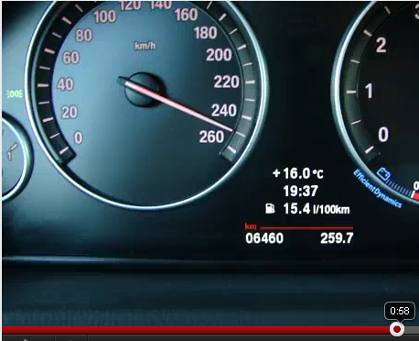
תאוצה של מכונית
נתבונן בתמונה מתוך סרט וידאו, שמציג האצה מטורפת ומסוכנת של מכונית, שאינה רצויה אפילו למטרות של מחקר מדעי.
הסרט מצולם בתוך המכונית. רואים את מד המהירות ואת מד הקילומטרים.
התבוננות בסרט זה מסוגלת לתת לנו מידע כמותי על התפתחות הדרך והמהירות במהלך הזמן.
נבנה טבלה המתארת את המהירות בנקודות זמן שונות.
את הסרט אפשר למצוא בכתובת הבאה:
http://www.youtube.com/watch?v=1z0EM2Hl4_Q&feature=related

Slide 12
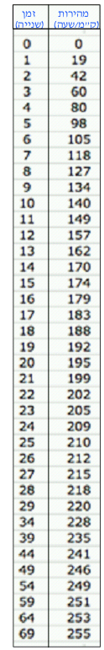
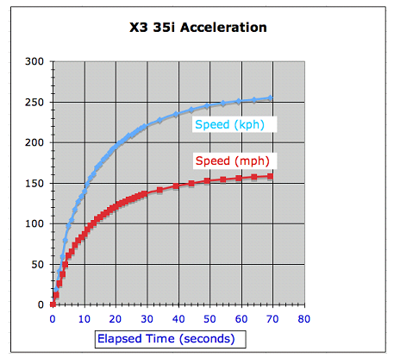
מה ניתן ללמוד על המהירות מתוך סרט הצילום? מה צורת הגרף הצפויה?
התבוננות בסרט הצילום מלמדת אותנו שהמהירות גדלה מאוד בהתחלה, אך הגידול הולך ומתמתן ובסופו של דבר כמעט אין שינוי במהירות.
ניתן לשער שצורת הגרף תהיה קו עולה ששיפועו מתמתן והולך, עד שנהיה מקביל לציר הזמן.
הערה: כאשר בונים גרף מטבלה, הציר האופקי מייצג את המשתנה הבלתי תלוי (זה שאנו שולטים בו, במקרה הזה הזמן בו ביצענו את המדידה) והציר האנכי את המשתנה התלוי (התוצאה שהתקבלה במדידה, במקרה הזה המהירות)

Slide 13
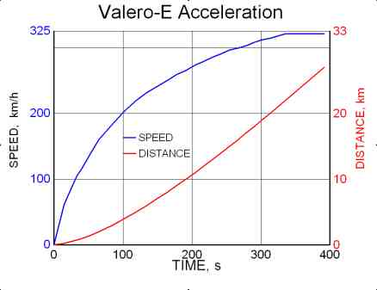
תרגיל 1 – רכבת מהירה
הגרפים שלפנינו מתארים את התנועה של רכבת שמבוססת על "רחיפה מגנטית" (Maglev).
הגרף התחתון מתאר את המרחק מנקודת המוצא. הציר האורכי הימני כולל את קנה המידה המתאים. יחידת הדרך היא ק"מ.
הגרף העליון מתאר את המהירות. הציר האורכי השמאלי כולל את קנה המידה המתאים. יחידת המהירות היא ק"מ/שעה.
מתי המהירות היא 200 ק"מ/שעה?
היכן הרכבת נמצאת באותו זמן?
מתי המהירות היא 300 ק"מ/שעה?
היכן נמצאת הרכבת כאשר היא בקצה המסלול המתועד?
האם המהירות גדלה או קטנה במהלך התנועה? הסבירו את תשובתכם על סמך כל אחד משני הגרפים.

Slide 14
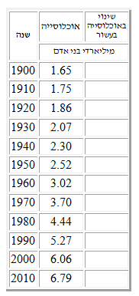
תרגיל 2 - אוכלוסיית העולם
בטבלה שלפנינו מוצגת אוכלוסיית העולם מתחילת המאה העשרים.
הכינו מערכת צירים לגרף שיתאר את אוכלוסיית העולם בתקופה המתוארת בטבלה. תכננו מראש את קנה המידה המתאים וסרטטו את מערכת הצירים.
סמנו את הנקודות המתאימות.
תארו מילולית את הגידול באוכלוסיית העולם מתחילת המאה העשרים על סמך הגרף בלבד.
השלימו את הטבלה.
האם הטבלה מחדדת את המגמות שהסקתם מן הגרף? אם כן, הסבירו.

Slide 15
סיכום
התצוגה הגרפית נותנת תמונה כוללת במבט אחד. היא מאפשרת להבחין במגמות של שינוי ובשינויים במגמות. היא מסוגלת לתת תוצאות מספריות, אך לא ברזולוציה גבוהה.
הטבלה נותנת רמת פירוט מספרית גבוהה, שקשה לעתים להשיגה בגרף בגלל בעיות של כושר הפרדה. היא יעילה בחיפוש אחר תוצאות מספריות מדויקות אך היא מקשה על קבלת תמונה כוללת במבט אחד ועל זיהוי מגמות.
כאשר בונים גרף מטבלה, הציר האופקי מייצג את המשתנה הבלתי תלוי (זה שאנו שולטים בו, במקרה הזה הזמן בו ביצענו את המדידה) והציר האנכי את המשתנה התלוי (התוצאה שהתקבלה במדידה, במקרה הזה המהירות)

